Slide 1


MOVAROUNNAHRDA ISLOM DININING TARQALISHI VA MADRASA TA’LIMI SHAKLLANISHINING IJTIMOIY MADANIY HAYOTGA TA’SIRI
Qõchqorova Noila

Slide 2

MOVAROUNNAHRDA ISLOM DININING TARQALISHI
Movarounnahr – bu “ikki daryo oralig‘i” degan ma’noni anglatadi. Bu hudud Amudaryo va Sirdaryo oralig‘idagi yirik shaharlardan iborat bo‘lib, hozirgi O‘zbekiston, Tojikiston va Qozog‘istonning janubiy qismlarini o‘z ichiga oladi.
BU YER QADIMDAN SIVILIZATSIYA MARKAZI BO‘LGAN: SO‘G‘D, BAQTRIYA, XORAZM VA BOSHQA QADIMIY MADANIYATLAR MAVJUD BO‘LGAN.
(01)

Slide 3
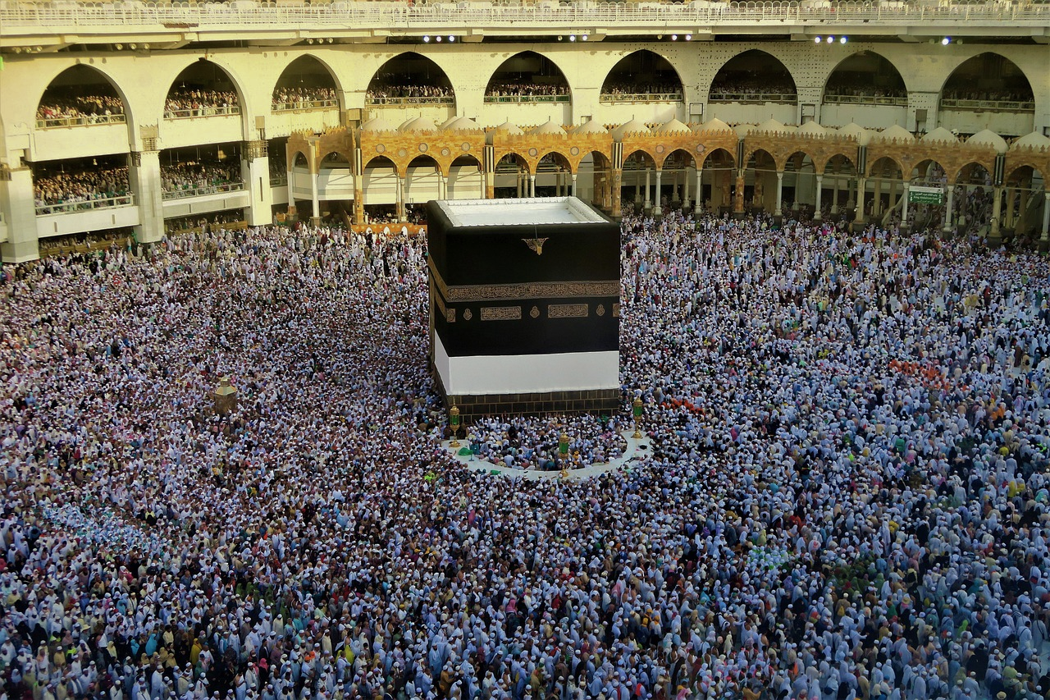
ISLOM DININING KIRIB KELISHI
VII asrning ikkinchi yarmida Arab xalifaligi hududni fath qilish uchun harakat boshlaydi.
705-yilda Qutayba ibn Muslim boshchiligidagi Arab qo‘shinlari Movarounnahrga bostirib kiradi.
Dastlab, mahalliy aholining qarshiligiga uchrasa ham, islom dini asta-sekin ijtimoiy hayotga singib boradi.
(01)

Slide 4
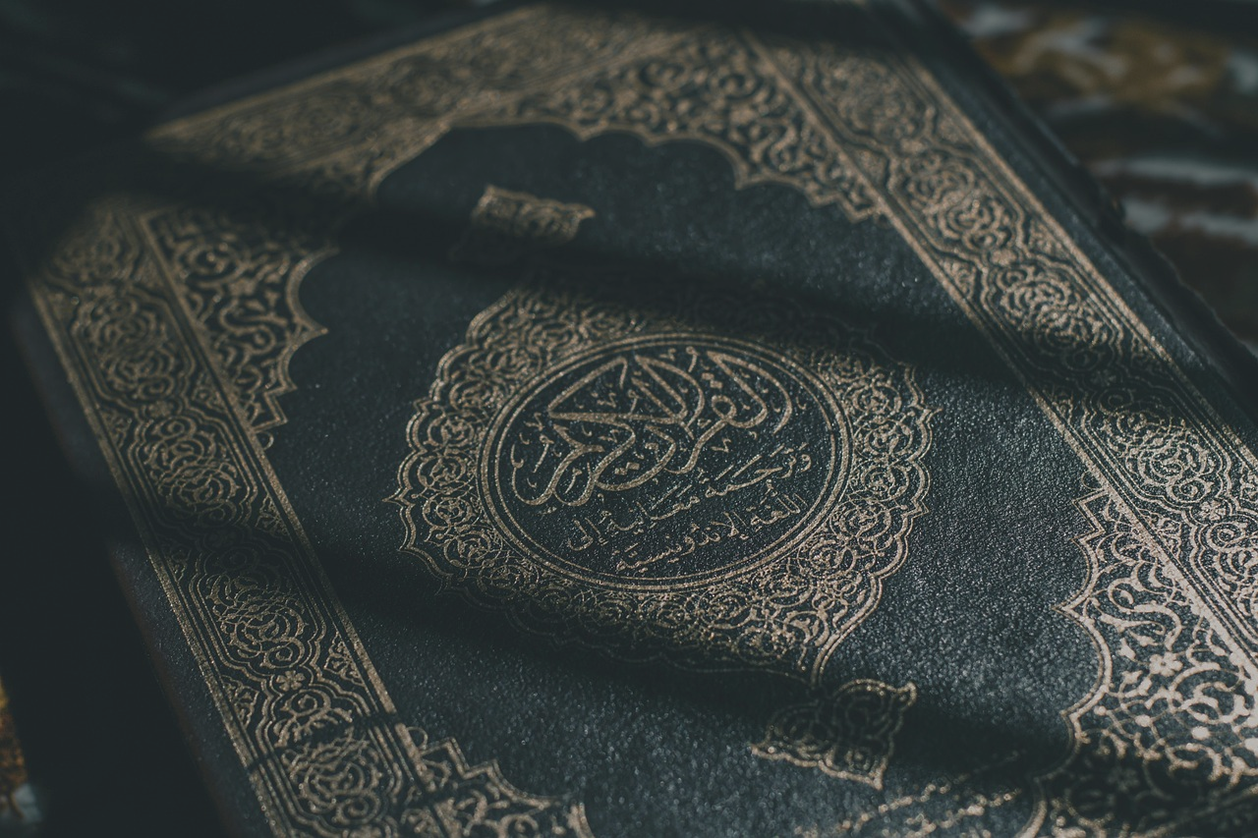
TARQALISH SABABLARI
Arab sarkardalarining siyosiy va harbiy yurishlari
Arab qo‘shinlari Movarounnahrning yirik shaharlarini egallaydi (Buxoro, Samarqand, Xiva).
Islomning tenglik va adolatga asoslangan aqidalari
Bu din zodagonlar va oddiy xalq o‘rtasidagi tafovutni kamaytirishga xizmat qilgan.
Savdo yo‘llari orqali tarqalishi
Ipak yo‘li orqali yuradigan savdogarlar orqali islom dini tarqalgan.
(02)

Slide 5
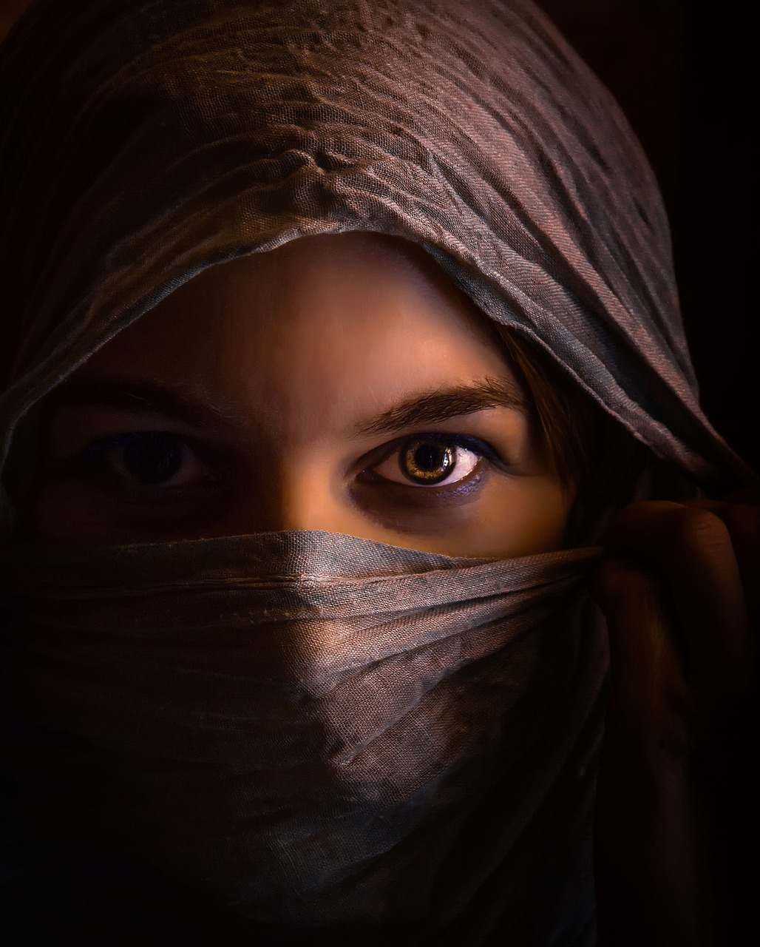
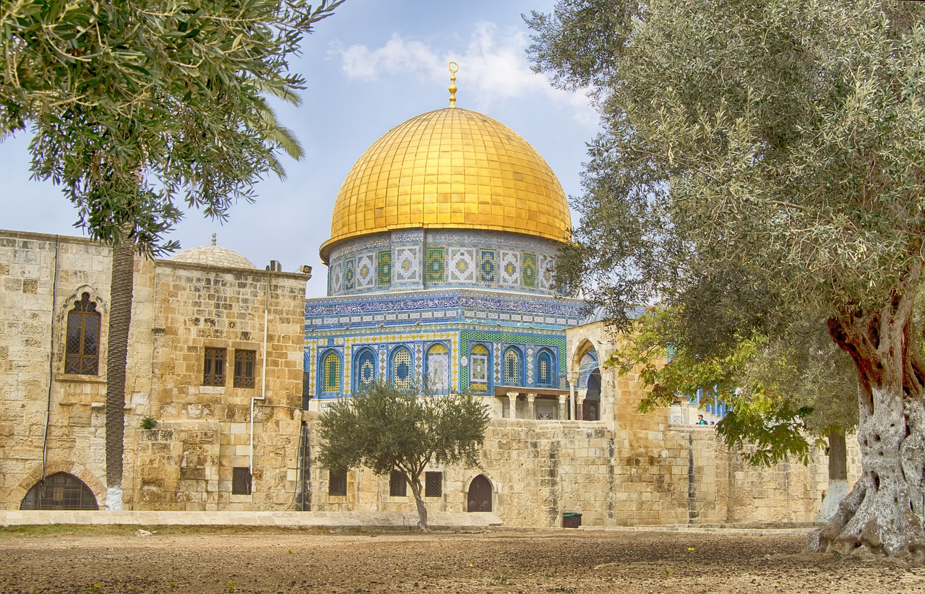
ISLOM ILMI VA MADANIYATINING TA’SIRI
Movarounnahr islom ilm-fani va madaniyatining markaziga aylana boshlaydi.
Buxoro, Samarqand, Termiz, Nasaf (Qarshi) kabi shaharlar ilm va din markazlariga aylanadi.
Diniy va dunyoviy fanlarni o‘rgatadigan madrasalar quriladi.
Imom Buxoriy, Imom Termiziy, Burhoniddin Marg‘inoniy kabi yirik allomalar yetishib chiqadi.
Ijtimoiy va madaniy hayotdagi o‘zgarishlar
Qur’on va hadis asosida adolatli jamiyat barpo etishga intilish kuchaydi.
Shariat asosida qonunchilik joriy etila boshlandi.
Arxitektura, adabiyot, musiqa va boshqa san’at turlari rivojlandi.
(03)

Slide 6
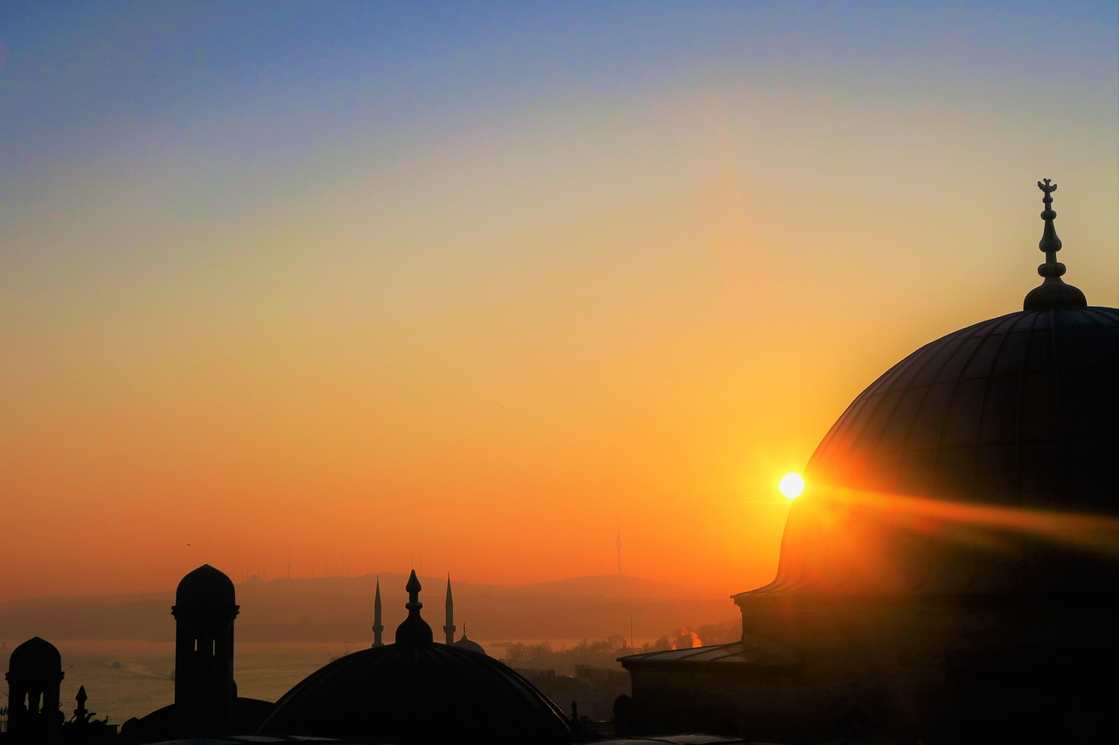
(04)
ISLOMNING IJTIMOIY-MADANIY HAYOTGA TA’SIRI
Islom dini Movarounnahr hududiga kirib kelgach, u nafaqat diniy hayotni, balki ijtimoiy, madaniy, huquqiy va axloqiy hayotni ham tubdan o‘zgartirdi.

Slide 7
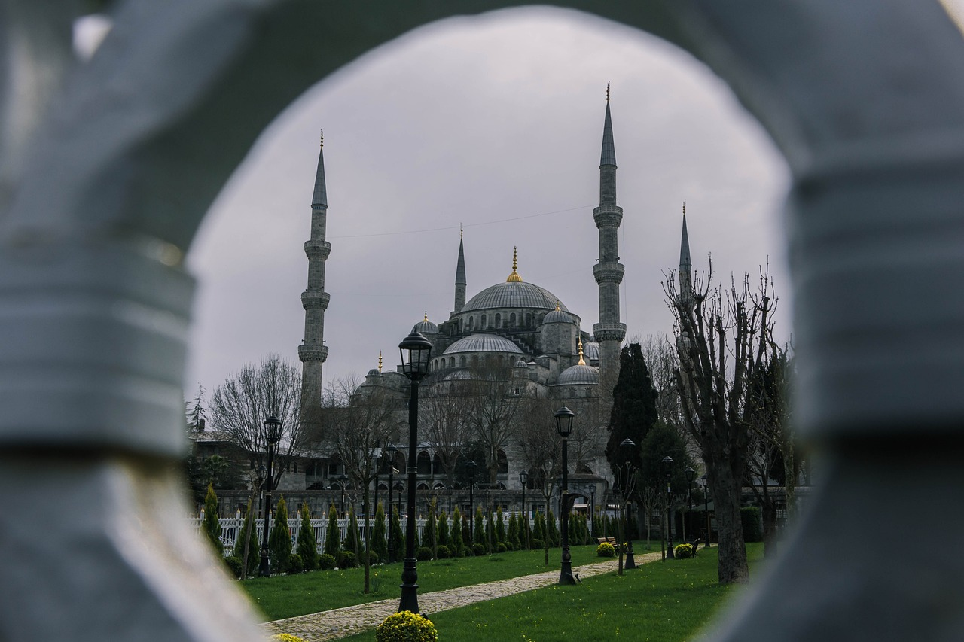
🧑‍🤝‍🧑 1. Ijtimoiy hayotga ta’siri
✅ Adolat va tenglik g‘oyasi:
Islomda barcha insonlar Alloh oldida teng deb qaraladi.
Qulchilikka qarshi ko‘plab qoidalar kiritilgan, bu esa jamiyatdagi ijtimoiy tabaqalanishni kamaytirishga xizmat qilgan.
✅ Oilaviy munosabatlar:
Nikoh, meros, ajrim kabi masalalar shar’iy asosda tartibga solindi.
Ayollarning huquqlari muhofaza qilina boshlandi (mehr, merosdagi ulush va h.k.).
✅ Xayriya va yordam madaniyati:
Zakat va sadaqa orqali kambag‘allarga yordam berish keng yoyildi.
Bu jamiyatda o‘zaro mehr-oqibat va birdamlikni kuchaytirdi.

Slide 8
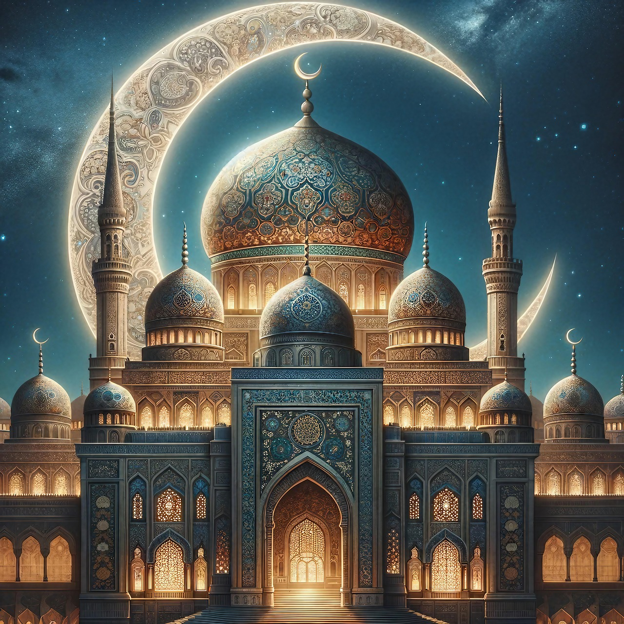
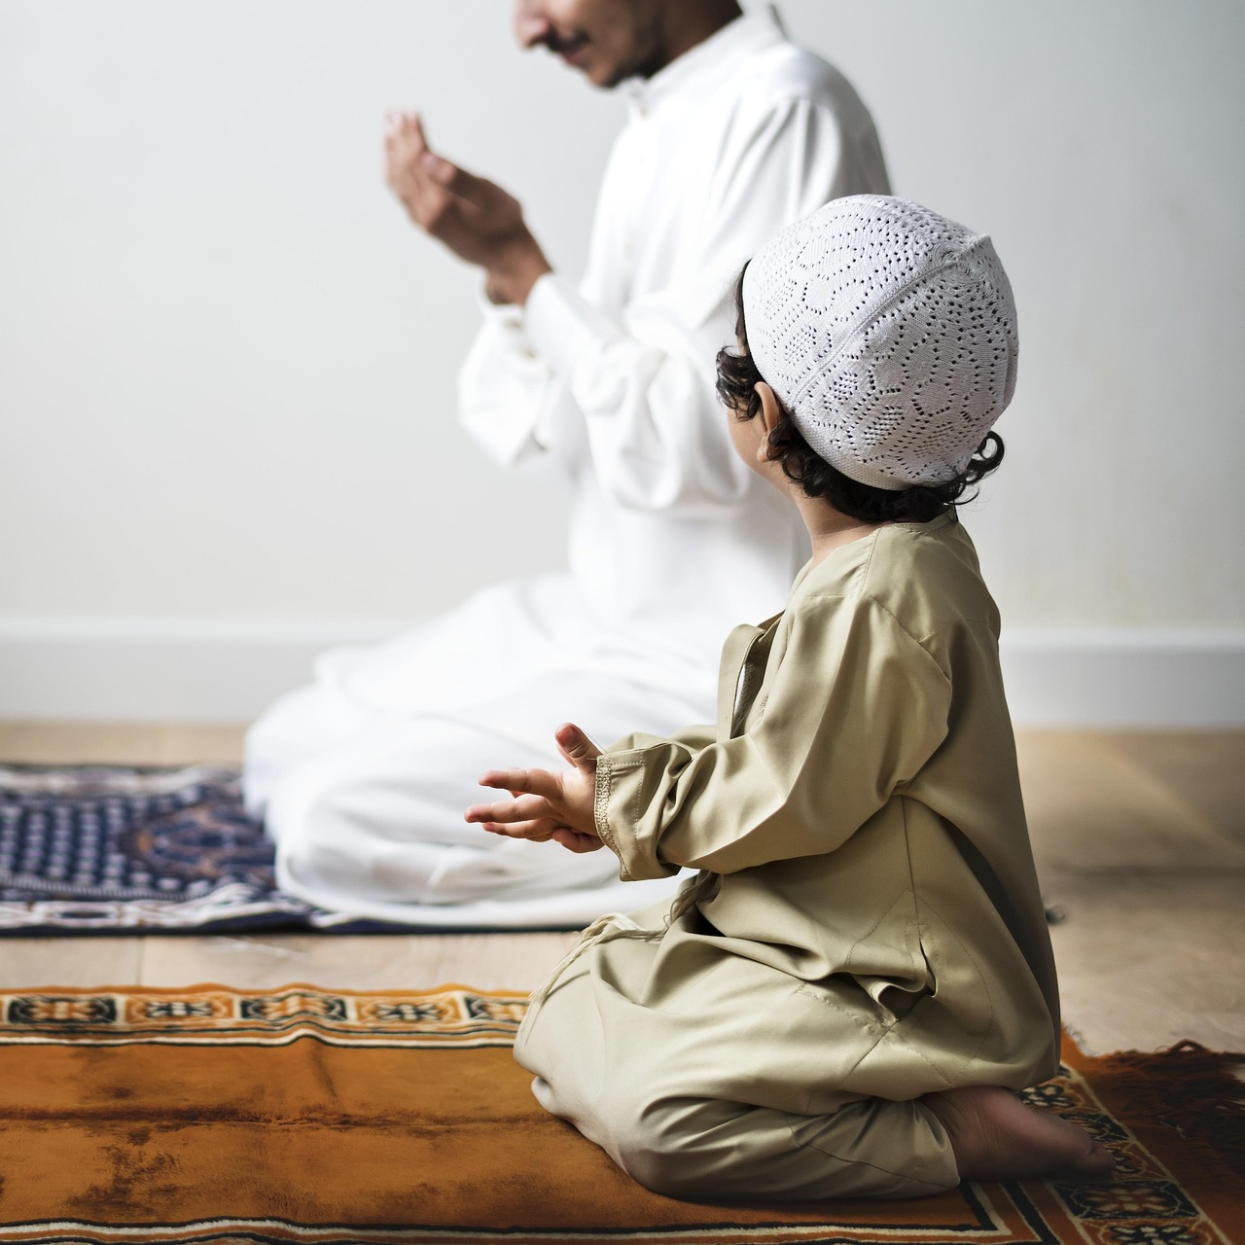
MADRASA TA’LIMINING SHAKLLANISHI
🏛 1. Madrasa ta’limining dastlabki shakllanishi
✅ Erta davrda madrasalar:
Dastlabki davrda madrasalar asosan masjidlarda tashkil etilgan. Bu yerda diniy bilimlar, Qur’on va hadislarni o‘rgatish, namoz va ibodatlarni to‘g‘ri o‘rgatish asosiy vazifa bo‘lgan.
Masjidlar va diniy ilmlarni o‘rgatish sharoitlari rivojlanishi bilan, alohida ta’lim muassasalariga aylanishi boshlandi.
✅ Ilm-fan va diniy ta’limni integratsiyalash:
Ta’limda diniy fanlar (Qur’on tafsiri, hadis, fiqh) bilan birga, dunyoviy fanlar (matematika, astronomiya, tibbiyot, tarix) ham o‘qitila boshladi.
(06)

Slide 9
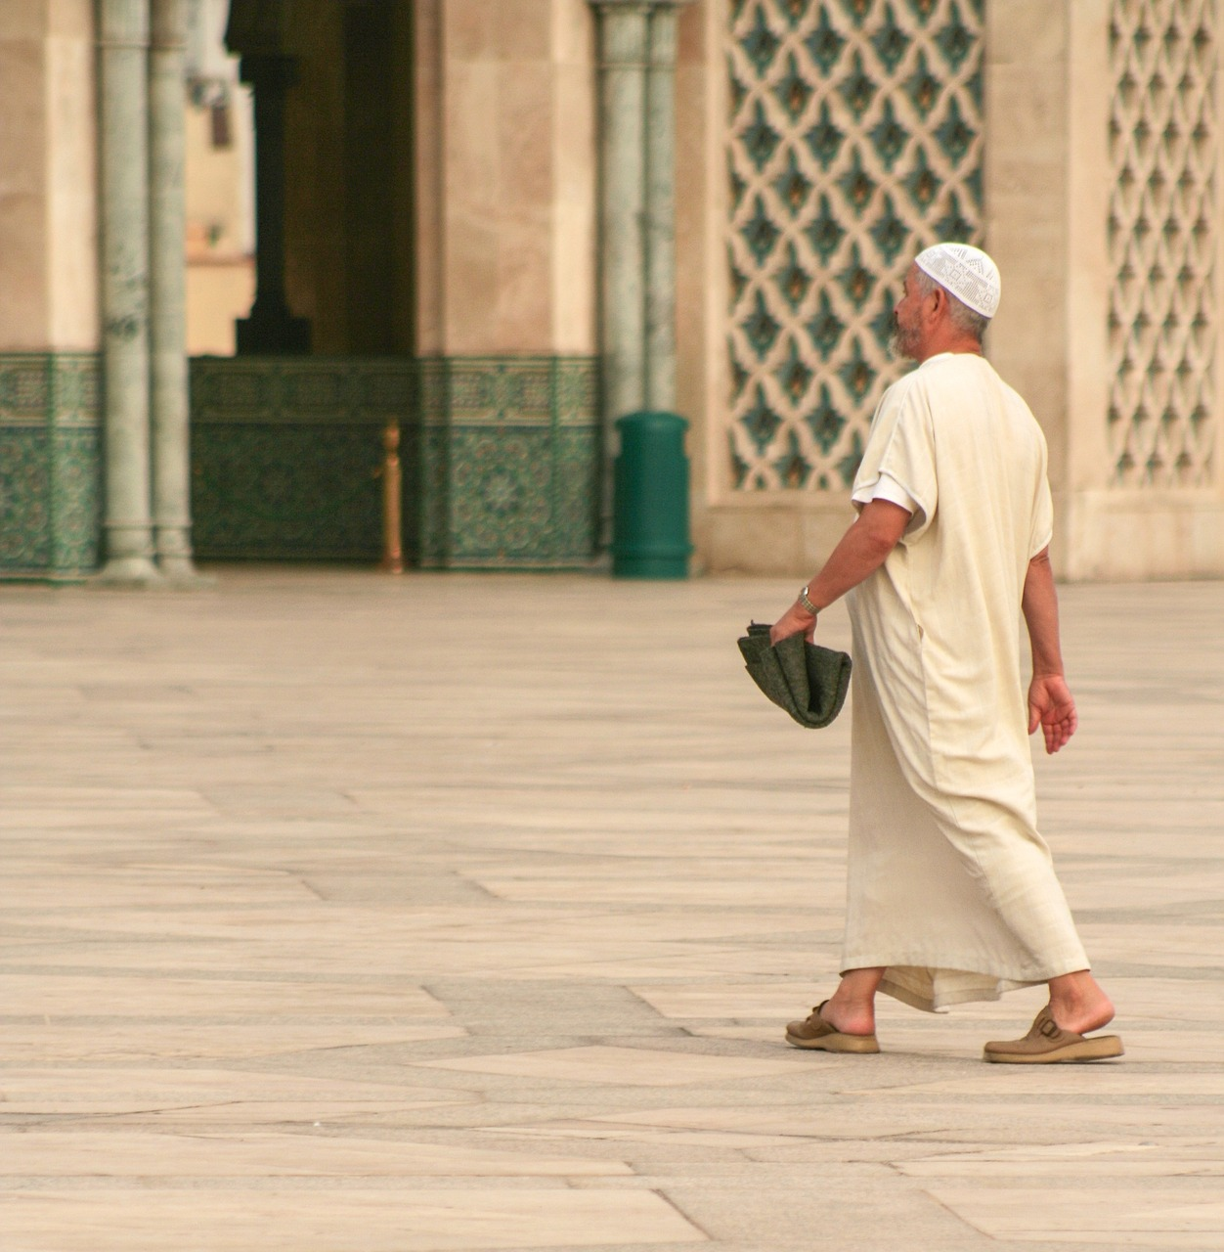
(07)
MADRASALAR VA ULARNING ASOSIY FAOLIYATI
MADRASALAR IJTIMOIY VA ILMIY MARKAZLARGA AYLANISHI:
MOVAROUNNAHRDA O‘QUVCHILAR NAFAQAT DINIY ILMLAR, BALKI ILM-FAN, ADABIYOT VA SAN’ATNI O‘RGANISHADI.
SAMARQAND, BUXORO, TERMIZ KABI YIRIK SHAHARLARDA MADRASALAR O‘ZINING NUFUZINI TOPADI.

Slide 10
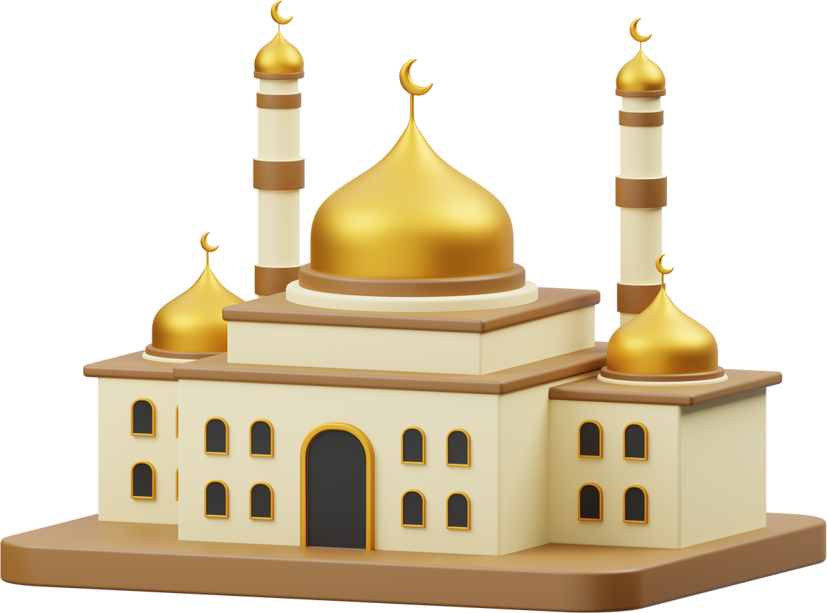
MASHHUR MADRASALAR
Buxoro madrasalari: Buxoro islomi madaniyatining markaziga aylanishi, ilm-fan rivoji bilan mashhur.
Samarqand madrasalari: Samarqanddagi madrasalar ilmiy markaz sifatida yirik allomalarni tarbiyalagan.
Termiz madrasasi: Termizda ilmiy izlanishlar, shu jumladan, islom falsafasi va tasavvuf o‘rgatilib, yuqori darajadagi olimlar yetishgan.

Slide 11
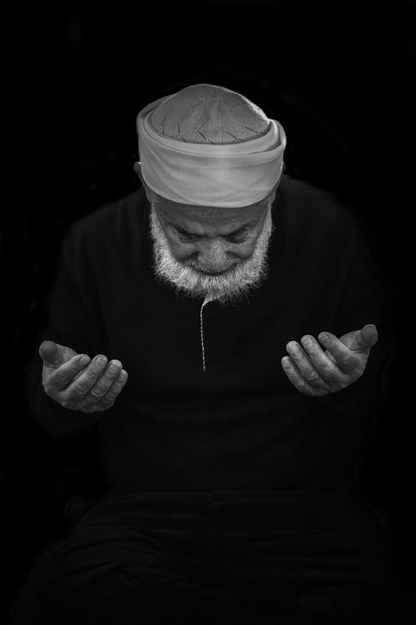
USTA-SHOGIRD TIZIMI: O‘QITUVCHILAR (USTOZLAR) TOMONIDAN O‘QUVCHILARGA BILIM BERISHNING ASOSIY SHAKLI.
O‘quvchilarga savodxonlik, tafsir, hadis, fiqh kabi diniy fanlar o‘rgatilgan.
Dunyoviy fanlar: Matematika, astronomiya, tibbiyot va boshqa ilmiy fanlar ham o‘qitiladi.
O‘QITISH METODLARI VA FANLAR
USTA-SHOGIRD TIZIMI: O‘QITUVCHILAR (USTOZLAR) TOMONIDAN O‘QUVCHILARGA BILIM BERISHNING ASOSIY SHAKLI.
O‘QUVCHILARGA SAVODXONLIK, TAFSIR, HADIS, FIQH KABI DINIY FANLAR O‘RGATILGAN.
DUNYOVIY FANLAR: MATEMATIKA, ASTRONOMIYA, TIBBIYOT VA BOSHQA ILMIY FANLAR HAM O‘QITILADI.

Slide 12
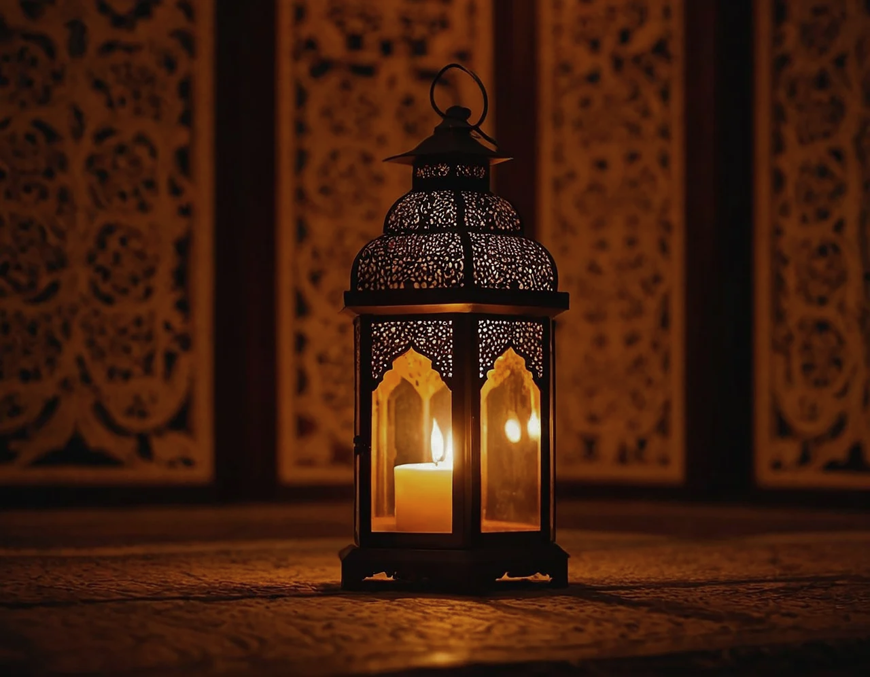
MADRASALAR VA ILM-FAN RIVOJI
Madrasalar ilmiy markazlarga aylanishi:
Madrasalarda nafaqat diniy ilmlar, balki zamonaviy ilm-fanlar ham o‘rgatila boshlandi.
Imom Buxoriy, Imom Termiziy, Fazl ibn Rabih kabi olimlar madrasalar tarbiyalangan va ilmiy jihatdan katta yutuqlarga erishgan.

Slide 13
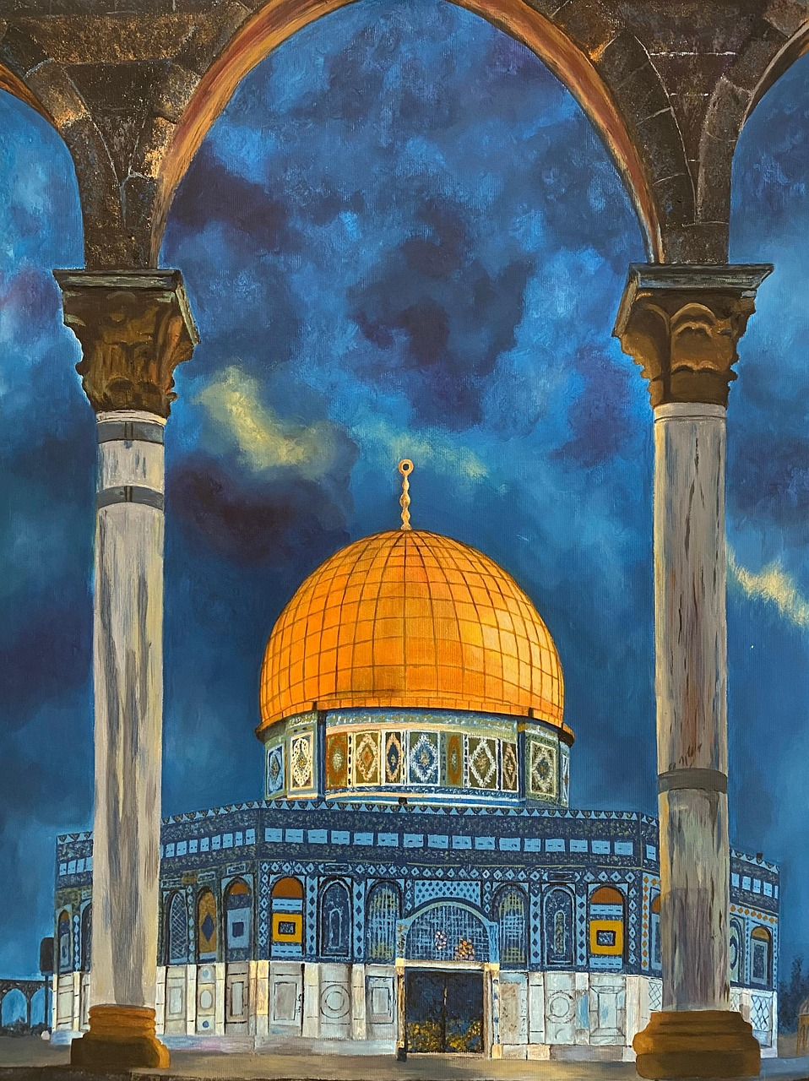
MADRASALAR FAOLIYATINING JAMIYATGA TA’SIRI
Madrasalar, Movarounnahrda ilm-fan, madaniyat, axloqiy qadriyatlar va diniy hayotni shakllantirishda muhim rol o‘ynagan. Ular nafaqat ilm o‘rgatish, balki jamiyatdagi ijtimoiy, madaniy va axloqiy o‘zgarishlarni amalga oshirishga xizmat qilgan.
🧑‍🤝‍🧑 1. Ijtimoiy hayotdagi o‘zgarishlar
✅ Axloqiy qadriyatlarning mustahkamlanishi:
Madrasalarda o‘qitilgan axloqiy fanlar, jumladan, haqiqatan ham adolat, sabr, sabr-toqat kabi qadriyatlar jamiyatda hukm surgan.
Diniy ta’limlar o‘tmishdagi adolatsizliklar va ijtimoiy tabaqalanishga qarshi kurash olib, tenglikni targ‘ib qildi.
✅ O‘zaro yordam va xayriya madaniyati:
Madrasalarda o‘qitilgan diniy va axloqiy qadriyatlar natijasida jamiyatda xayriya, sadaqa va tashabbuskorlik ko‘proq tarqaldi.
Bu orqali, jamiyatning muhtoj va kambag‘al qatlamlariga yordam ko‘rsatilgan.

Slide 14



PRESENTED BY
OBRANO PRESENTATION
E’TIBORINGIZ UCHUN RAXMAT !

